Slide 1
Aula Teórica 02
Universidade Federal de Ouro Preto - UFOP
Departamento de Computação - DECOM
Comissão da Disciplina Programação de Computadores I – CDPCI Programação de Computadores I – BCC701
www.decom.ufop.br/bcc701
Material Didático Unificado.

Slide 2
Conteúdos da Aula
Variáveis
Instrução de Atribuição
Expressão da Linguagem
Operadores Aritméticos
Funções Elementares
Valores Predefinidos
Precedência e Associatividade de Operadores
Instruções de Entrada de Dados e Saída de Dados
Exercícios

Slide 3
Variáveis

Slide 4
Definição
Variáveis correspondem a nomes para endereços de memória que são gerenciados pelo Scilab.
Os endereços indicam a localização do local de armazenamento das informações na memória.
O programador não precisa ter qualquer ideia de como tal gerência é realizada.

Slide 5
Nomes de Variáveis
Para dar nomes a variáveis, algumas regras deve ser seguidas:
Não podem conter acentos e nem espaços;
Não podem iniciar com números;
Além das letras e caracteres alpha numéricos, pode conter os seguintes caracteres: # $ _ ? !
É recomendado que variáveis tenham nomes significativos.
Scilab é sensível a maiúsculas e minúsculas, ou seja: Nome ~= nome ~= NOME

Slide 6
Nomes de Variáveis
A escolha de nomes significativos para as variáveis ajuda ao programador entender o que o programa faz e a prevenir erros.
Nomes válidos:
a
total_de_alunos
#funcionarios
%valor
Nomes inválidos
1Aluno (o primeiro caractere é um algarismo)
total de alunos (tem espaços)
José (é acentuado)

Slide 7
Instruções de atribuição

Slide 8
Instrução de Atribuição
Uma instrução de atribuição armazena um valor na memória. Sua forma é:
<variável> = <expressão>
<variável>: se não existia, passa a existir na memória; se existia, o antigo valor será substituído pelo valor corrente definido pela expressão.
na execução da instrução, a <expressão> é calculada e o resultado é atribuído à <variável>.

Slide 9
Expressão da Linguagem
Uma expressão é:
um valor numérico: 2 ou 2.7698 ou 0.00023
uma função elementar do Scilab: sin, cos, etc.
variáveis previamente definidas.
uma expressão entre parênteses.
uma expressão aritmética: composição de duas, ou mais, expressões e operadores aritméticos.

Slide 10
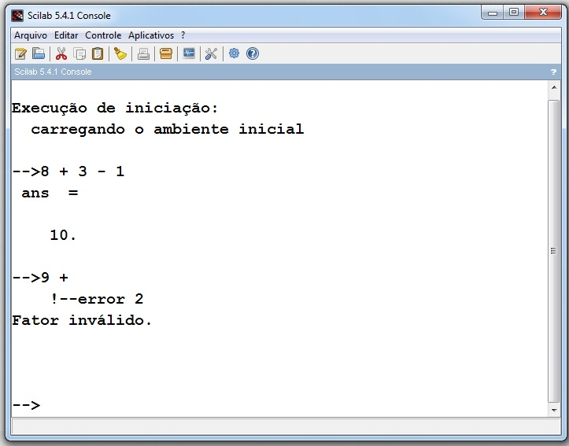
Expressão – Variável - Atribuição
O Scilab usa uma variável default, ans, quando uma expressão é digitada no prompt
e não é atribuída a uma variável.
O segundo fator está ausente na expressão aritmética.

Slide 11
Expressão – Variável - Atribuição
As variáveis de um expressão, do lado direito de uma atribuição, devem estar definidas.
Não foi definido um valor para a variável lucro !

Slide 12
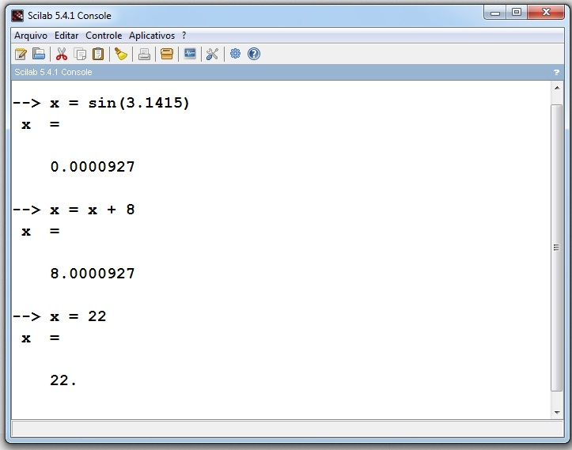
Expressão – Variável - Atribuição
Uma função elementar do Scilab pode constituir uma expressão.
Expressão do lado direito: o valor corrente de x é adicionado a 8, resultando em 8.0000927; O valor final é atribuído a x.
O valor da expressão do lado direito da atribuição, 22, é atribuído à variável x; o antigo valor é substituído na memória.

Slide 13
Operadores aritméticos Funções elementares Valores Predefinidos

Slide 14
Operadores Aritméticos
A linguagem SciLab possui os operadores aritméticos:
Operador Aritmético | Denotação em SciLab | Exemplo | Resultado
Soma | + | 7 + 5 | 12
Subtração | - | 10 – 9 | 1
Multiplicação | * | 22 * 10 | 220
Divisão | / | 50 / 2 | 25
Menos Unário | - | -26 | -26
Exponenciação (potenciação) | ^ | 8^2 | 64

Slide 15
Funções Elementares
São exemplos de funções implementadas no SciLab:
OBS: Nas funções trigonométricas os ângulos devem ser usados em radianos.
Função | Denotação em SciLab | Exemplo | Resultado
Resto da Divisão Inteira | modulo | modulo(8, 3) | 2
Raiz Quadrada | sqrt | sqrt(32) | 5.6568542
Valor Absoluto | abs | abs(-8) | 8
Coseno | cos | cos(30) | 0.1542514
Tangente | tan | tan(7.3456) | 1.7945721
Seno | sin | sin(%pi) | 1.225D-16

Slide 16
Valores Pré-Definidos
O SciLab possui alguns valores pré-definidos, alguns exemplos:
Como o Scilab é sensível a maiúsculas e minúsculas, não será possível usar %PI, %Pi, %Inf, ou qualquer variação desta natureza.
Denotação em Scilab | Valor
%pi | O número π.
%inf | Representa inﬁnito ∞.
%i
%e | A base do logaritmo natural.
%t ou %T | Representa o valor booleano verdadeiro.
%f ou %F | Representa o valor booleano falso.

Slide 17
Precedência e associatividade de operadores

Slide 18
Precedência de Operadores
A precedência de operadores indica qual operador deverá ser executado primeiro.
Assim, na expressão aritmética 2 + 3 * 6 , a subexpressão 3 * 6 é executada primeiro.
Portanto, tem-se como resultado para a expressão o valor 20.

Slide 19
Precedência de Operadores
Para a expressão:
2^3*4
o valor resultante será:
2^12 = 4096 ?
ou o valor será:
2^3 * 4 = 8 * 4 = 32 ?
Para respondermos esta pergunta, além do conhecimento da precedência (prioridade) dos operadores envolvidos, devemos saber também qual são as suas associatividades.

Slide 20
Precedência de Operadores
A tabela abaixo define a precedência e a associatividade para alguns operadores:
Exemplos:
2+10/5 → 10/5 é avaliada primeiro
A+B/C+D → B/C é avaliada primeiro
R*3+B^3/2+1 → B^3 é avaliada primeiro
Prioridade | Operação | Associatividade
1ª | ^ | Da direita para a esquerda.
2ª | * / | Da esquerda para a direita.
3ª | + - | Da esquerda para a direita.

Slide 21
Associatividade de Operadores
Associatividade é a regra usada quando os operadores têm a mesma prioridade.
Por exemplo, para as operações de adição e subtração (que possuem mesma prioridade) a regra de associatividade diz que a operação mais a esquerda é avaliada primeiro:
A-B+C+D → A-B é avaliada primeiro, pois está mais à esquerda.
O mesmo vale para multiplicação e divisão.

Slide 22
Associatividade de Operadores
Mas, para potenciação, a regra da associatividade diz que a operação mais a direita deve ser avaliada primeiro:
A^B^C^D → C^D é avaliada primeiro, pois está mais à direita.

Slide 23
Quebra da Precedência
A precedência de operadores pode ser alterada mediante o uso de parênteses. Ex:
(A + 4) / 3
A + 4 é avaliada primeiro
(A - B) / (C + D)
A - B é avaliada primeiro, depois a soma e por último a divisão
R * 3 + B^(3 / 2) + 1
3 / 2 é avaliada primeiro

Slide 24
Instruções de entrada e saída de dados

Slide 25
Instrução de Entrada de Dados
O comando de atribuição é a forma que o programador possui para armazenar valores numéricos, dentre outros, na memória do computador.
Outra possibilidade que dispõe o programador, é a utilização do comando de leitura de dados pelo teclado, input.
Este comando permite o armazenamento de valores diferentes para uma mesma variável, a cada execução do programa.
A seguir, a sintaxe geral do comando input.

Slide 26
Instrução de Entrada de Dados
Sintaxe geral do comando input:
<variável> = input( <frase> )
Onde:
<variável> é uma variável que representará a posição da memória que armazenará o valor digitado.
<frase> é uma string que informa ao usuário qual o dado que ele deve digitar nesta interação. A string deve estar entre aspas duplas.

Slide 27
Instrução de Entrada de Dados
Suponha que o programador deseje solicitar ao usuário a quantidade de alunos de uma sala de aula e armazená-la na variável qtd_alunos.
Isso pode ser realizado pela instrução:
qtd_alunos = input(“DIGITE A QUANTIDADE DE ALUNOS: ”);

Slide 28
Instrução de Saída de Dados
Após um dado ser armazenado em uma variável, seja por atribuição ou por leitura, o mesmo pode ser exibido na tela do computador através do comando printf, o qual tem a seguinte sintaxe geral:
printf(<frase>, <lista de expressões>)

Slide 29
Instrução de Saída de Dados
Onde:
<frase> é a sentença que se quer imprimir na tela, e que pode estar entremeada por códigos de formato como %g.
%g é um código de formato geral para expressões com valores numéricos (veremos em seguida expressões com outros tipos de valores).
existem vários outros códigos de formato como %d, %f ou %s, que exploraremos em exercícios e em outros exemplos futuramente.

Slide 30
Instrução de Saída de Dados
Onde:
<lista de expressões> é uma lista de expressões separadas por vírgulas, que são calculadas no momento da execução do comando.
As expressões na lista são mapeadas uma a uma nos códigos de formato, na mesma sequência em que aparecem na <frase>, e a sentença impressa é obtida pela substituição do valor da expressão na posição marcada pelo código de formato.

Slide 31
Instrução de Saída de Dados
Por exemplo, o código abaixo:
x = 30;
Y = 60;
printf(“PRIMEIRO:%g SEGUNDO :%g”, X, Y);
Vai ter como saída:
- -> PRIMEIRO: 30 SEGUNDO: 60

Slide 32
Exercícios

Slide 33
Exercícios
Codifique os programas a seguir na linguagem Scilab. Utilize comentários e mensagens textuais para o usuário
Codifique um programa que leia dois valores. O programa calcula a soma desses valores, armazenando-a em uma variável. A seguir o programa imprime o resultado da soma.
Modifique o programa anterior, onde o resultado de (1) será o numerador de uma divisão. O denominador será um novo valor lido pelo teclado. O programa imprime o resultado final da divisão.

Slide 34
Exercícios
Crie um programa que imprima a hipotenusa de um triangulo retângulo de acordo com a leitura de seus catetos.
Crie um programa que leia do teclado um valor de temperatura em graus Celsius (°C), calcule e imprima essa temperatura em graus Farenheit (°F) e em graus Kelvin (°K). OBS.: °F = °C × 1.8 + 32 °K = °C + 273.15

